Slide 1

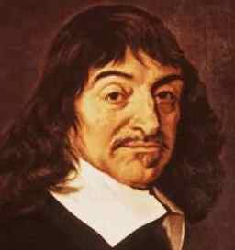
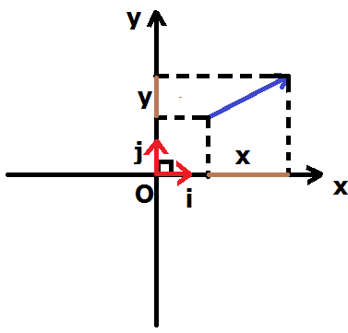
KÍNH CHÀO
QUÝ THẦY CÔ ĐẾN DỰ GIỜ
GIÁO VIÊN: BÙI THỊ NGUYỆT
LỚP: 10a10 Môn: TOÁN

Slide 2
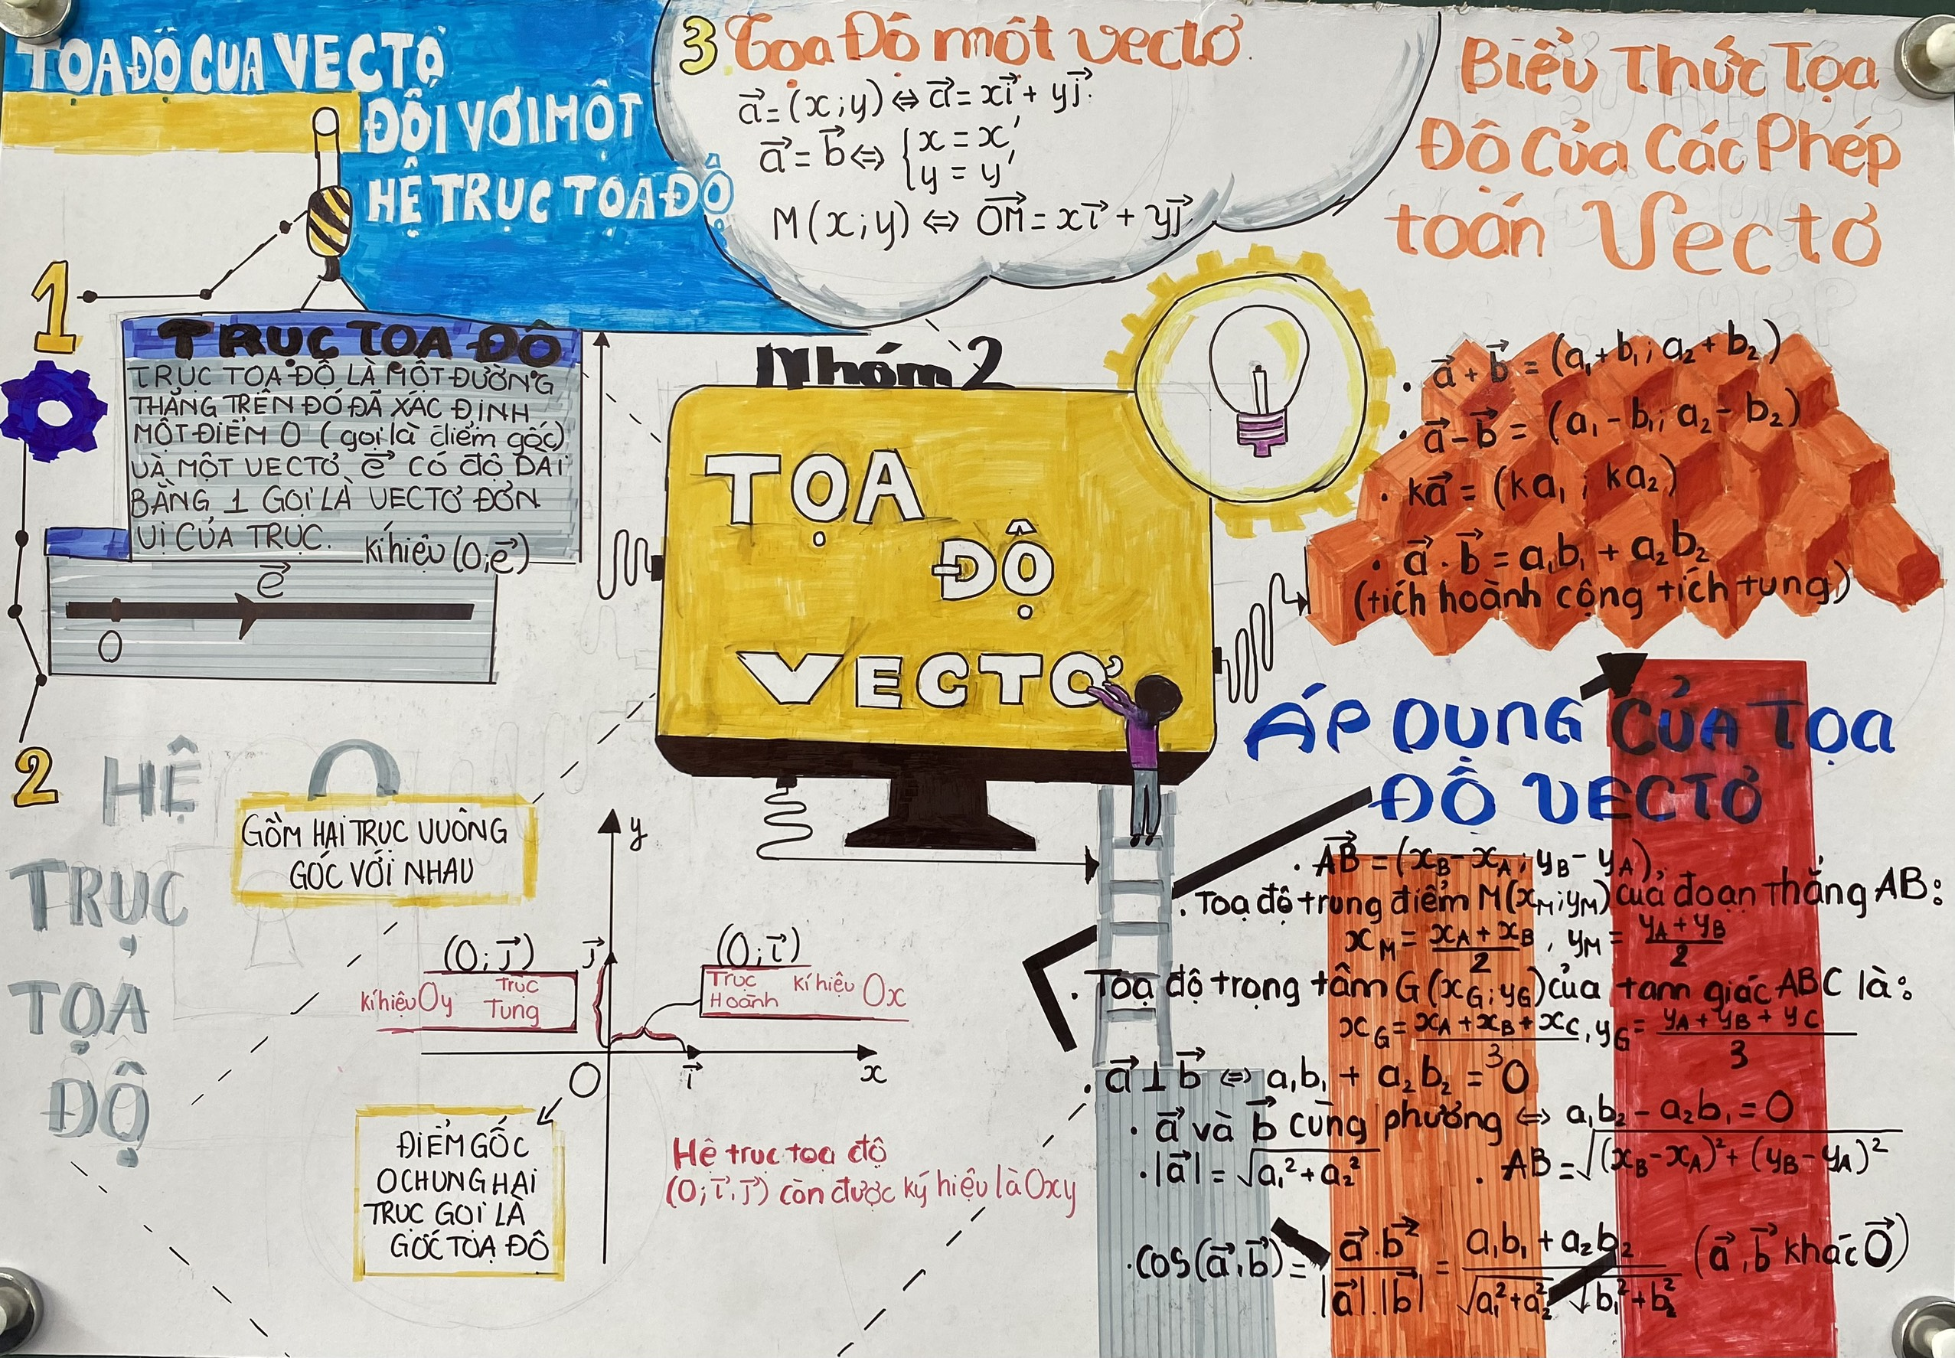

Slide 3
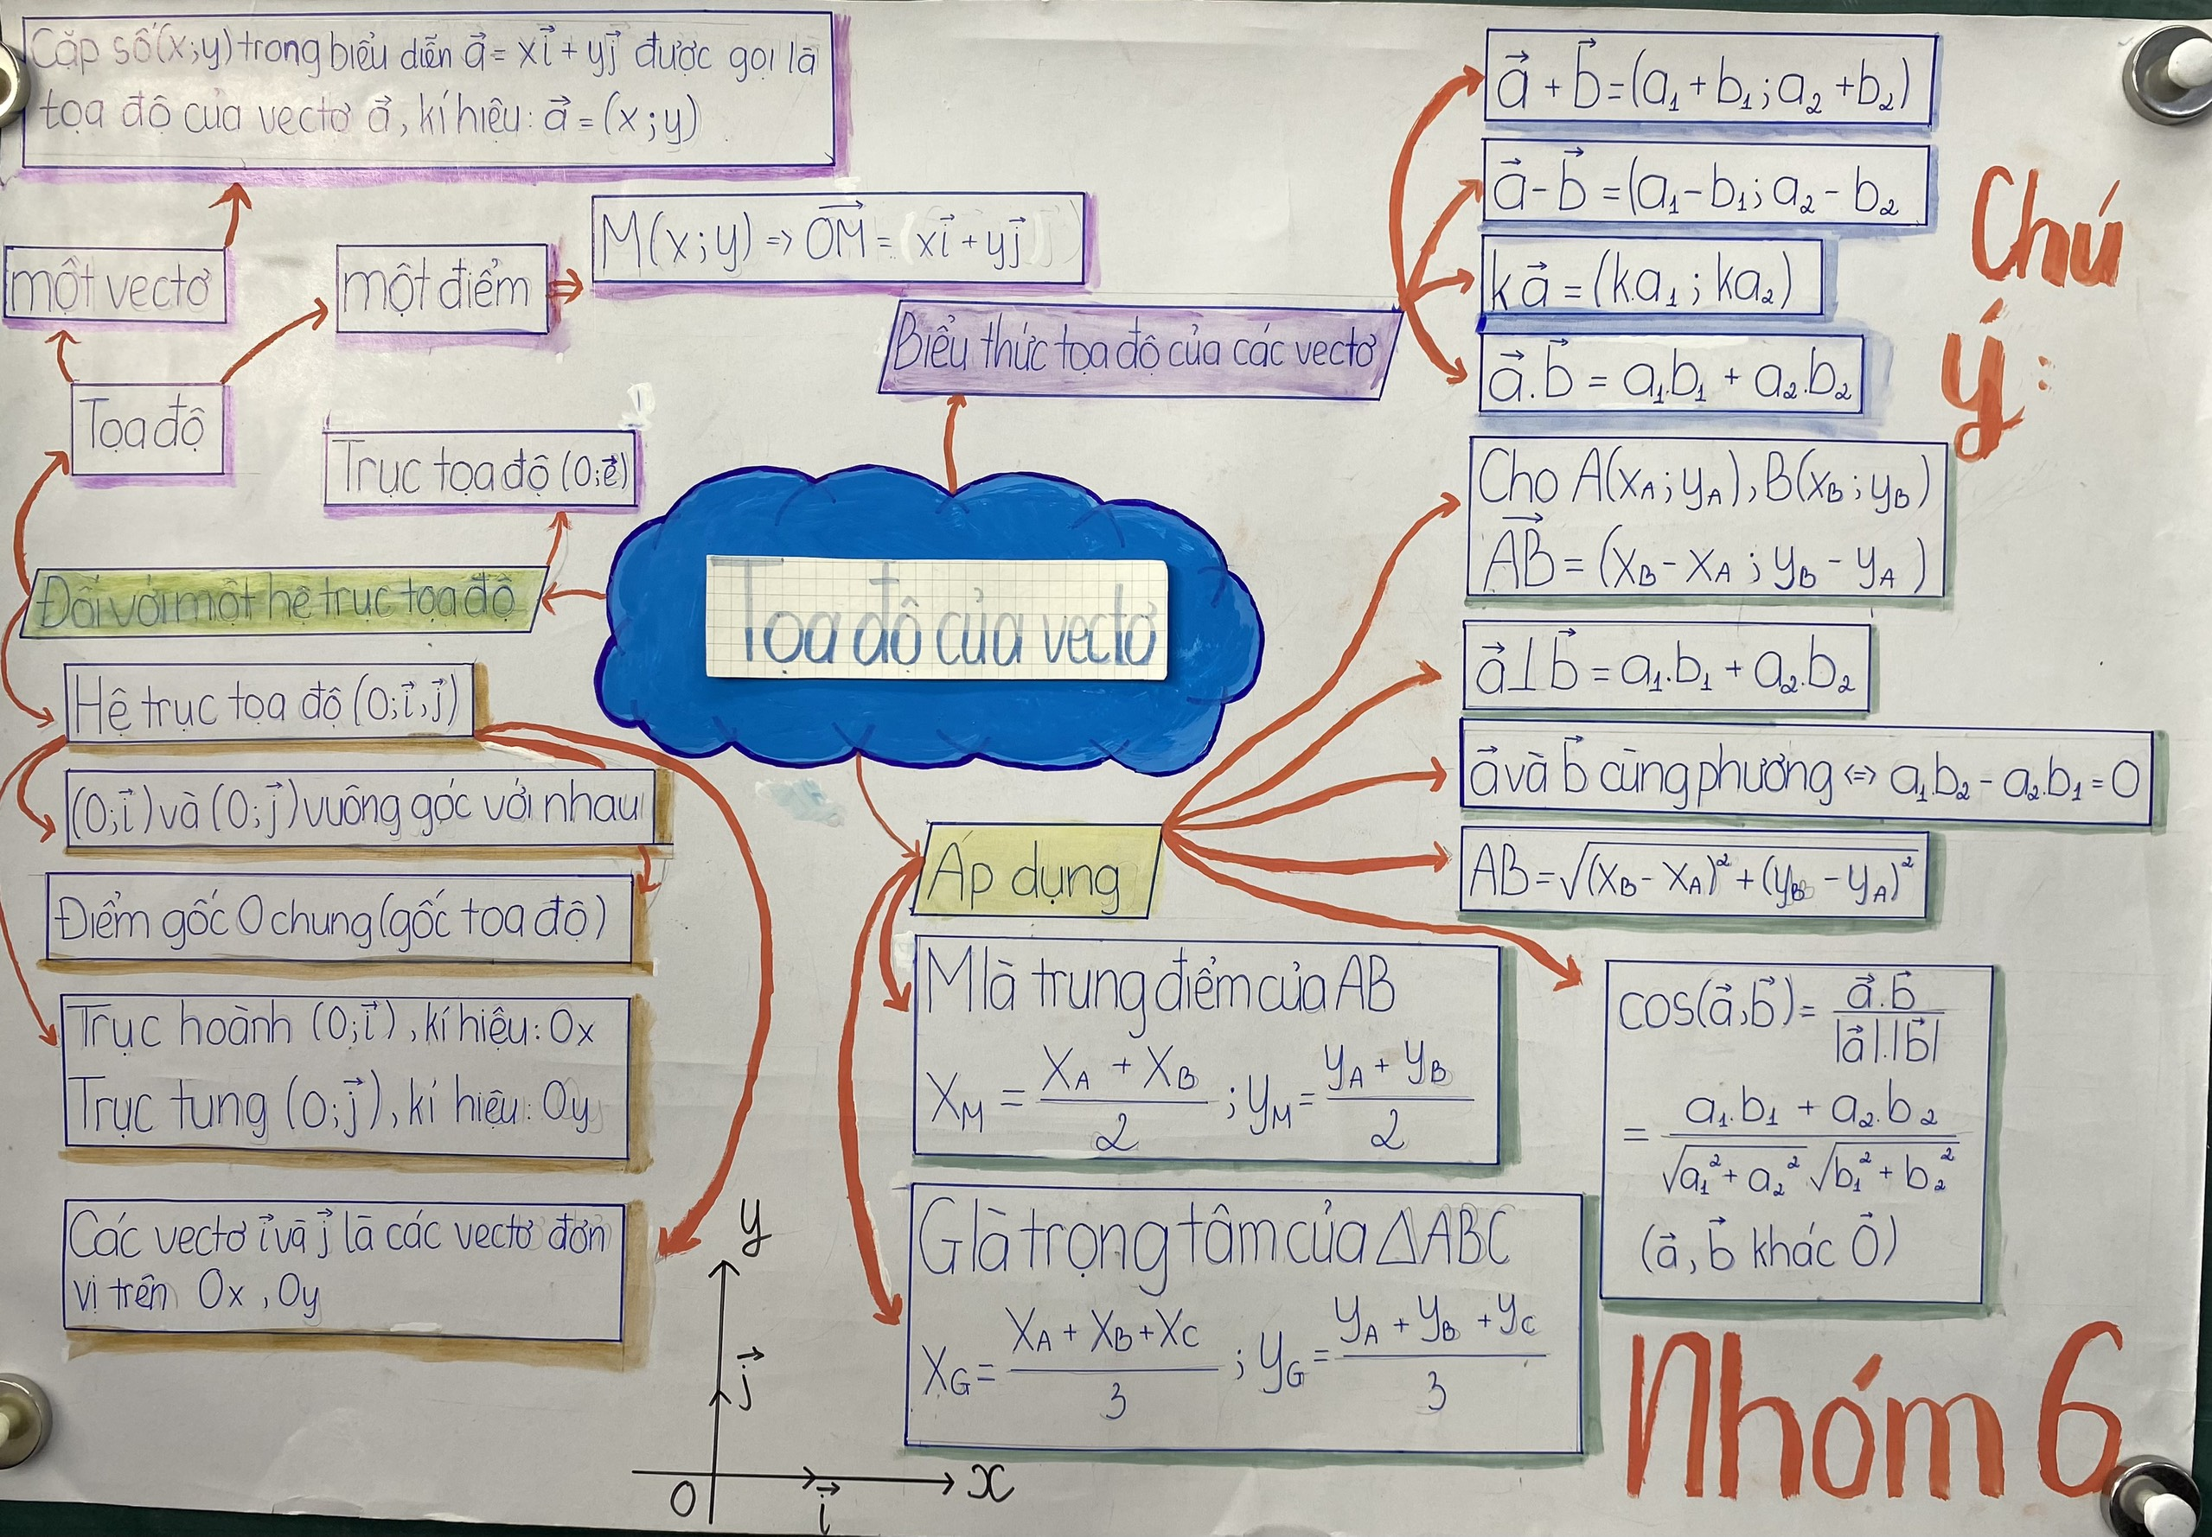

Slide 4
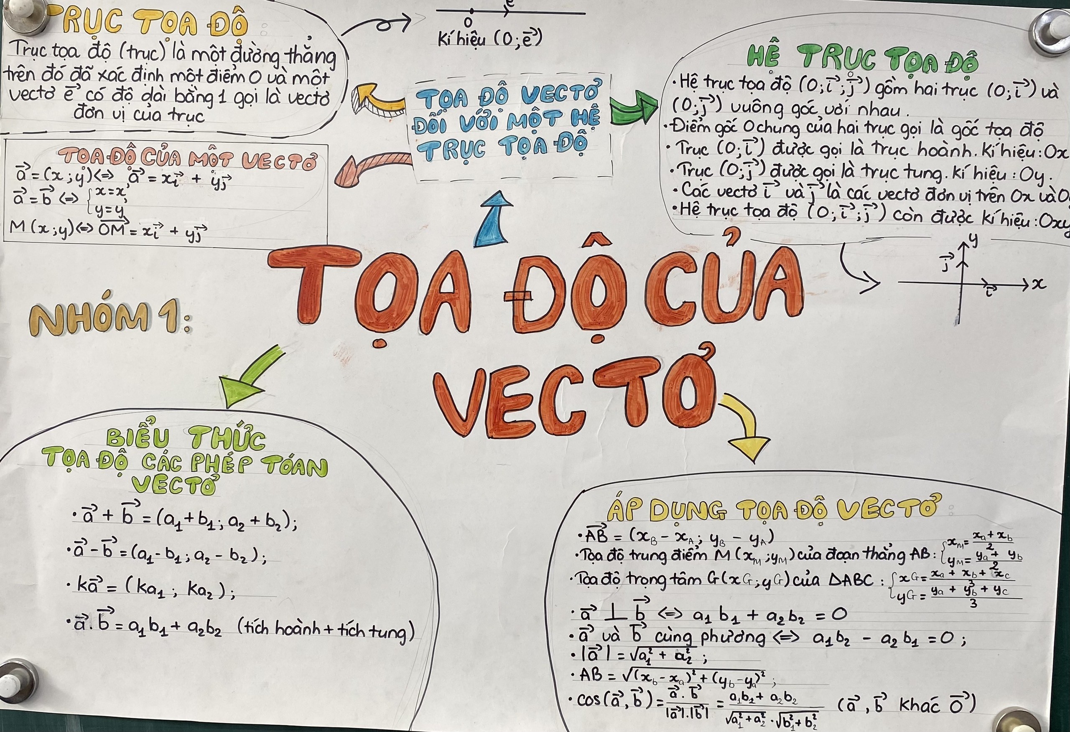

Slide 5


Slide 6
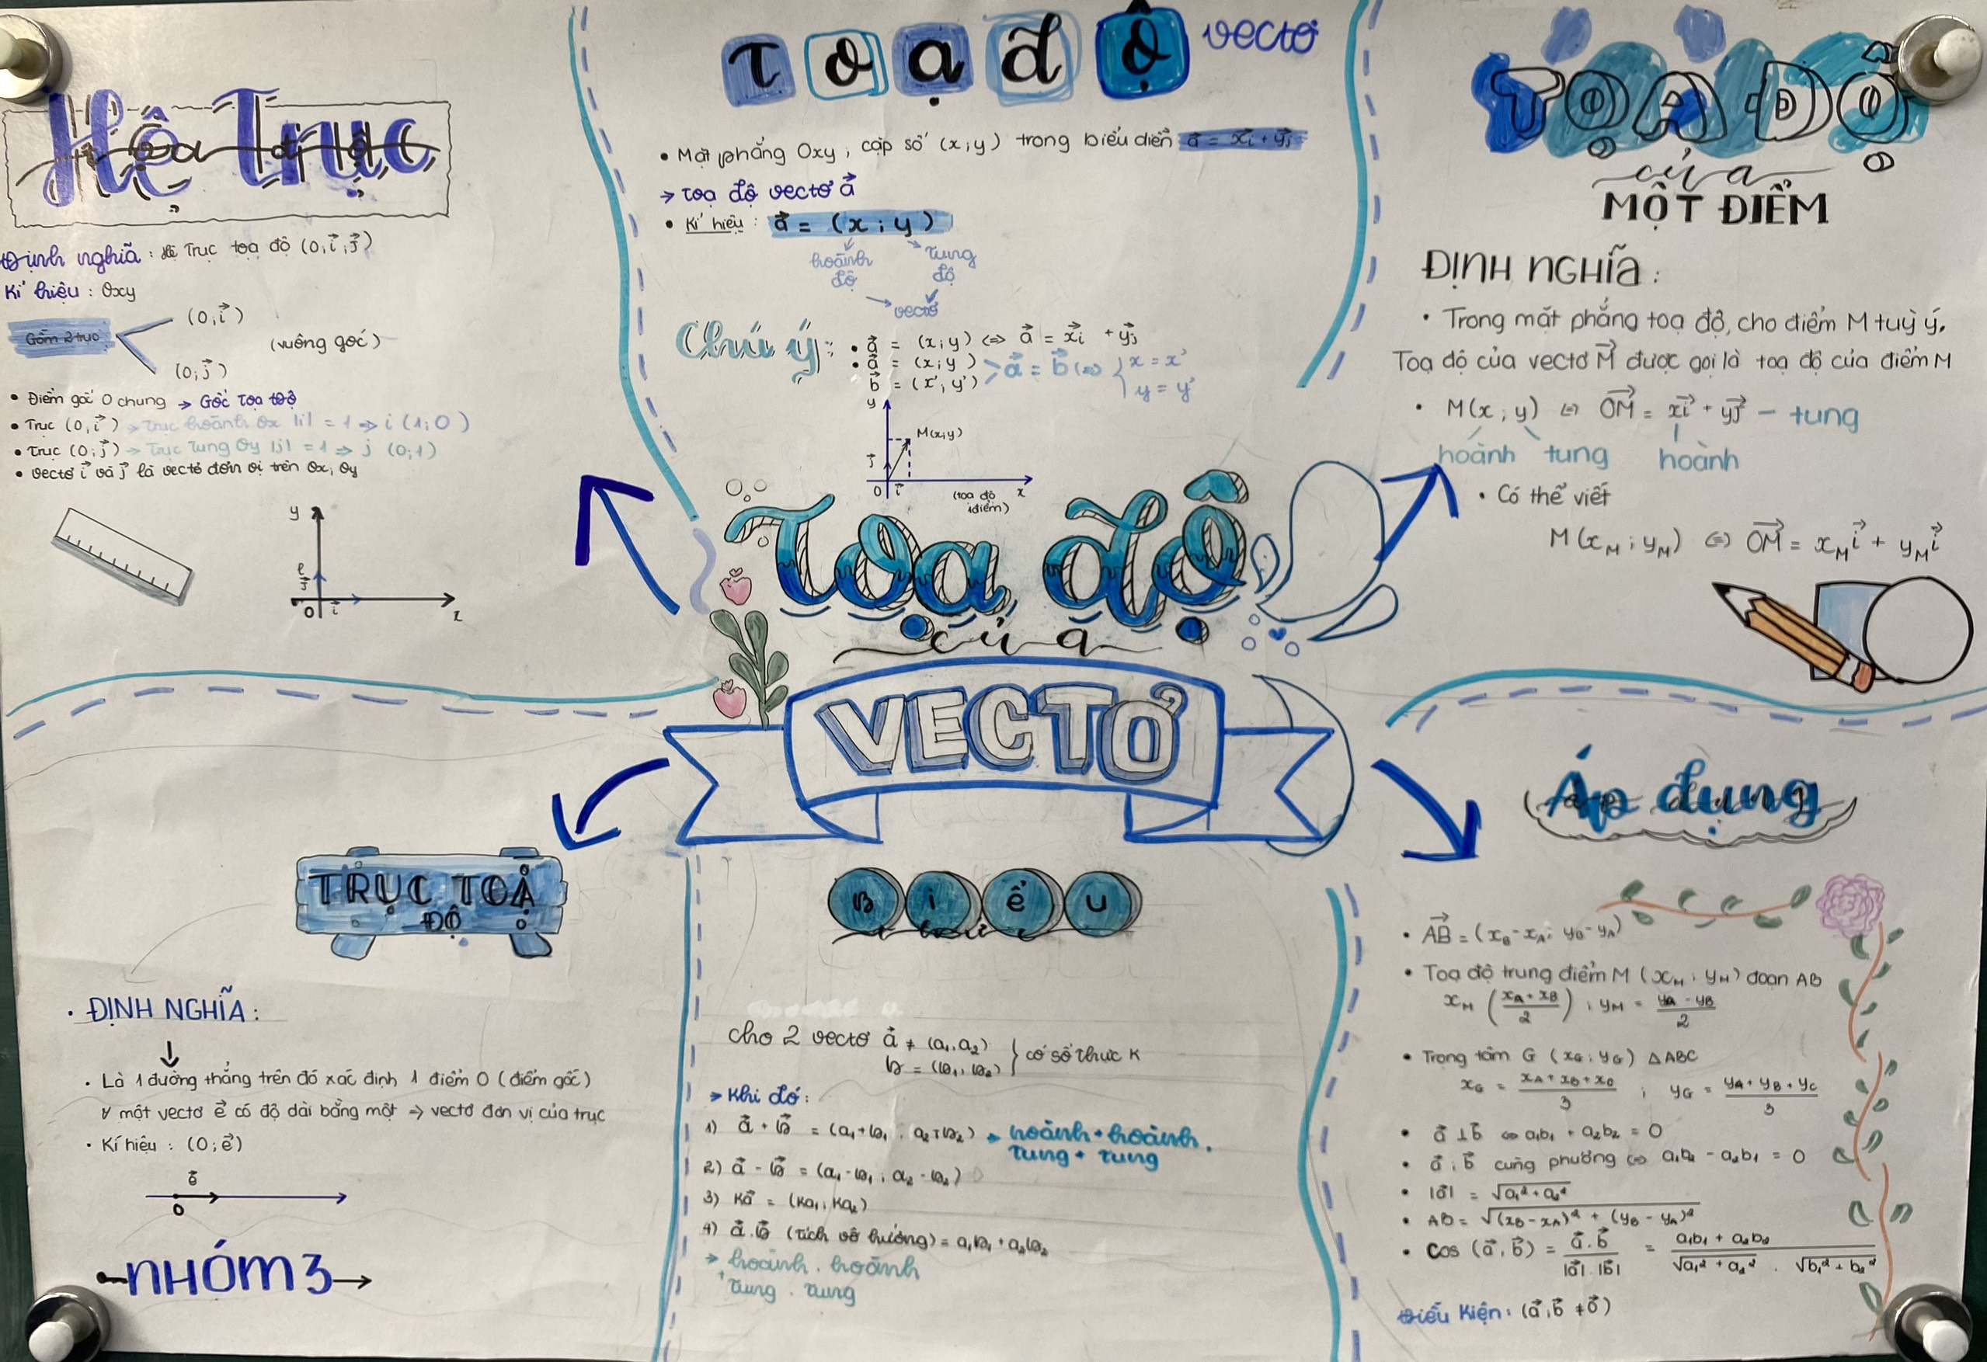

Slide 7
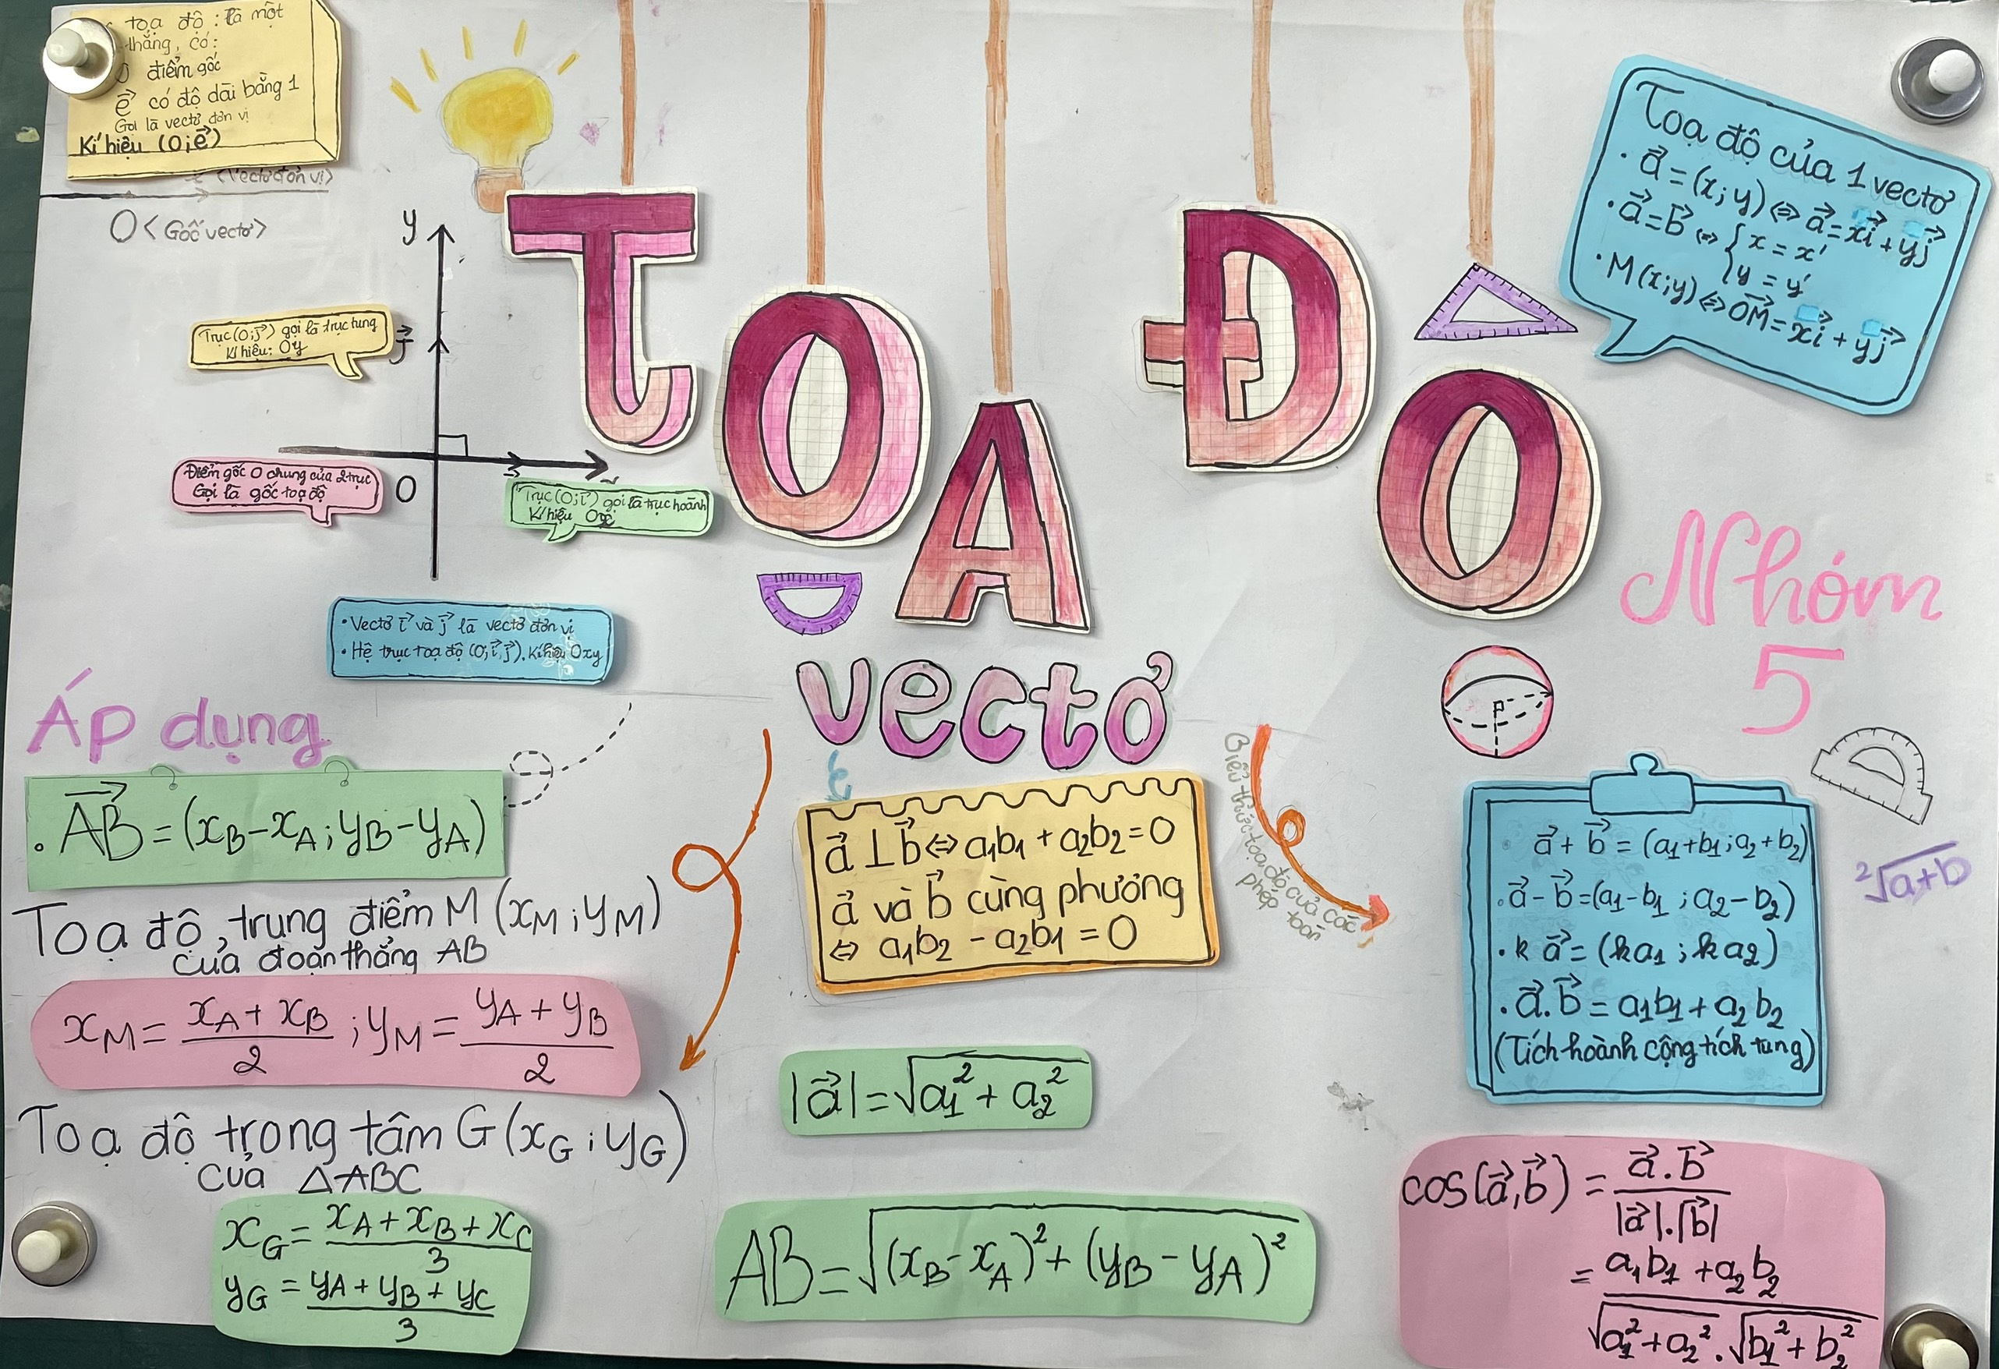

Slide 8
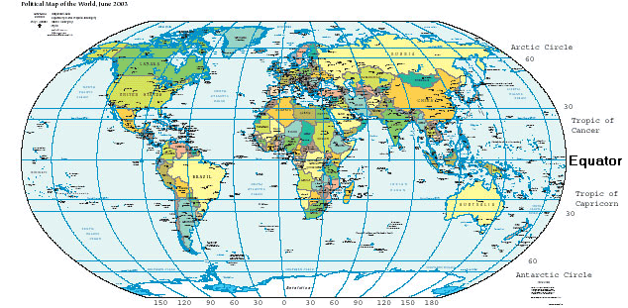
BÀI 1. TỌA ĐỘ CỦA VECTƠ (tiết 2)

Slide 9
TRÒ CHƠI
Bắn máy bay
Để bắn nổ máy bay địch các bạn cần xác định chính xác tọa độ của máy bay.
Mỗi máy bay xuất hiện trong thời gian 3s. Trong thời gian này các đội quan sát, ghi tọa độ của máy bay ra bảng.
Đội nào xác định đúng tọa độ mỗi máy bay được cộng 1 điểm, xác định đúng tọa độ cả 5 máy bay được cộng 5 điểm.

Slide 10
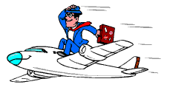
y
.
(-2;3)
4
3
.
2
(2;1)
.
1
(4;0)
.
.
-4
-3
-2
-1
0
1
2
3
4
5
.
x
(-3;-2)
-1
.
(5;-3)
-2
-3
-4
-5
A
B
C
D
E

Slide 11
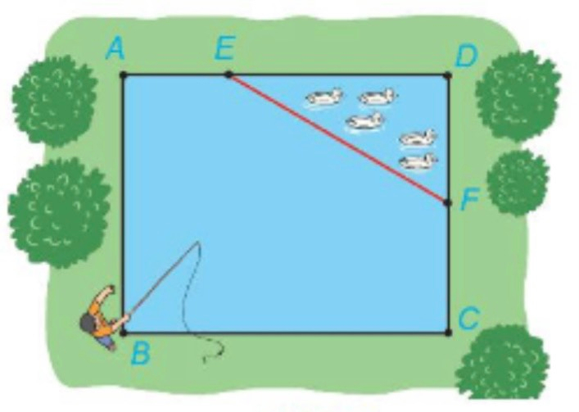
Bài toán: Nhân dịp nghỉ hè Nam về quê ở nhà ông bà nội. Nhà ông bà có 1 ao cá dạng hình chữ nhật ABCD với kích thước AD=15m, AB=12m, phần tam giác DEF là nơi ông bà nuôi vịt với AE=5m, CF=6m.
Chọn hệ trục tọa độ Oxy với điểm gốc O trùng với B; tia Ox, Oy tương ứng với các tia BC, BA. Chọn đơn vị tọa độ tương ứng với 1m trong thực tế.
a) Xác định tọa độ
các điểm A,B,C,D,E.F
A
E
D
12
5
B (0;0)
A (0;12)
C (15;0)
D (15;12)
E (5;12)
F (15;6)
F
6
6
C
B
5
15

Slide 12
Bài toán:
A(0;12) B(0;0) C(15;0) D(15;12) E(5;12) F(15;6)
b) Bạn Nam đứng ở vị trí B.
Hỏi bạn nhìn 2 điểm E và F dưới một góc bao nhiêu độ?
A
E
D
12
5
F
6
C
B
15

Slide 13

Bài toán:
A(0;12) B(0;0) C(15;0) D(15;12) E(5;12) F(15;6)
c) Bạn Nam đứng ở vị trí B câu cá. Hỏi khoảng cách ngắn nhất từ vị
trí của bạn tới chỗ nuôi vịt là bao nhiêu mét?
Gọi H(x;y) là hình chiếu của B lên EF
Khoảng cách ngắn nhất từ chỗ bạn Nam đến chỗ nuôi vịt là độ dài BH
$\vec{BH}$ = (x;y)
$\vec{EF}$ = (10;-6)
$\vec{EH}$ = (x-5; y-12)
$\vec{BH} . \vec{EF}=0⇔10x−6y=0$
$$\vec{EF} , \vec{EH }cp⇔−6x−10y=−150$$
Ta có$\left\{\begin{aligned}x=\frac{225}{34} \\ y=\frac{375}{34}\end{aligned}\right.$ $⇒$ H($\frac{225}{34};\frac{375}{34}$)
BH =$\frac{75\sqrt{34}}{34}$ m
A
E
D
A
E
D
12
12
5
5
F
6
F
6
6
6
C
C
B
5
15
B
5
15

Slide 14
Từ vị trí bạn Nam đến chỗ nuôi vịt:
Khoảng cách ngắn nhất:
BH
A
E
D
12
H
5
F
6
C
B
15

Slide 15
Bài toán:
A(0;12) B(0;0) C(15;0) D(15;12) E(5;12) F(15;6)
c) Bạn Nam đứng ở vị trí B câu cá. Hỏi khoảng cách ngắn nhất từ vị
trí của bạn tới chỗ nuôi vịt là bao nhiêu mét?
Gọi H(x;y) là hình chiếu của B lên EF
Khoảng cách ngắn nhất từ chỗ bạn Nam đến chỗ nuôi vịt là độ dài BH
$\vec{BH}$ = (x;y)
$\vec{EF}$ = (10;-6)
$\vec{EH}$ = (x-5; y-12)
$\vec{BH} . \vec{EF}=0⇔10x−6y=0$
$$\vec{EF} , \vec{EH }cp⇔−6x−10y=−150$$
Ta có$\left\{\begin{aligned}x=\frac{225}{34} \\ y=\frac{375}{34}\end{aligned}\right.$ $⇒$ H($\frac{225}{34};\frac{375}{34}$)
BH =$\frac{75\sqrt{34}}{34}$ m
A
E
D
A
E
D
12
12
5
5
F
6
F
6
6
6
C
C
B
5
15
B
5
15

Slide 16
Bài toán:
A(0;12) B(0;0) C(15;0) D(15;12) E(5;12) F(15;6)
d) Bạn Nam đứng ở vị trí B câu cá. Bạn quăng lưỡi câu xa 10,7m.
Hỏi lưỡi câu có rơi vào vị trí nuôi vịt hay không?
BH
A
E
D
A
E
D
12
12
5
5
F
F
Vậy lưỡi câu không rơi vào
vị trí nuôi vịt.
6
6
6
6
C
C
B
5
15
B
5
15

Slide 17
ĐỂ GIẢI BÀI TOÁN THỰC TẾ ỨNG DỤNG HỆ TRỤC TỌA ĐỘ:
Xây dựng 1 hệ trục tọa độ:
+ Chọn 1 điểm làm gốc tọa độ O.
+ Trục Ox, Oy đặt vuông góc với nhau.
+ Chọn đơn vị cho hệ trục tọa độ.
Xác định tọa độ các điểm và vectơ trên hệ trục tọa độ đã xây dựng.
Liên hệ giữa câu hỏi của đề bài với các công thức về tọa độ điểm và vectơ.
Từ đó tính toán và tìm ra câu trả lời.

Slide 18
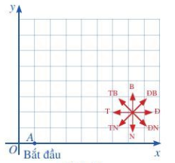
BÀI TẬP VỀ NHÀ
Bài tập: Trong một bài luyện tập của các cầu thủ bóng nước, huấn luyện viên cho các cầu thủ di chuyển theo ba đoạn liên tiếp.
Đoạn thứ nhất di chuyển về hướng Đông Bắc 20m.
Đoạn thứ hai di chuyển về hướng Tây Bắc 10m.
Đoạn thứ ba di chuyển theo hướng Đông Bắc 5m.
Quy ước độ dài đường chéo của mỗi ô vuông là 5m.
a) Vẽ các vectơ biểu thị hướng di chuyển của các cầu thủ.
b) Tính tọa độ các vectơ đó

Slide 19

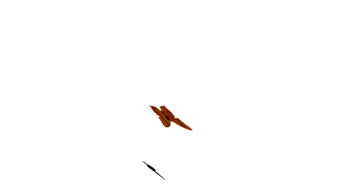


TIẾT HỌC ĐẾN ĐÂY LÀ KẾT THÚC
CHÂN THÀNH CẢM ƠN CÁC THẦY CÔ VÀ CÁC EM HỌC SINH!

Slide 20

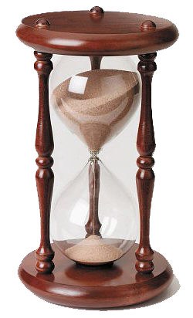

Câu 1. Cho A(1; -2), B(3;4).Tọa độ trung điểm I của đoạn thẳng AB?
A) I(2;-1)
B) I(2;6)
C) I(-2;1)
D) I(2;1)
0
1
2
3
4
5
11
9
6
8
13
14
15
16
17
18
19
20
21
22
23
24
25
26
27
28
29
30
10
7
12

Slide 21
Câu 2. Tam giaùc ABC coù A(1; -2), B(3;4) vaø C(2;1). Toïa ñoä troïng taâm G cuûa tam giaùc ABC ?
A) G(3;1)
B) G(6;3)
C) G(-2;1)
D) G(2;1)
0
1
2
3
4
5
11
9
6
8
13
14
15
16
17
18
19
20
21
22
23
24
25
26
27
28
29
30
31
32
33
34
35
36
37
38
39
40
41
42
43
44
45
10
7
12

Slide 22
Câu 3. Cho .Tọa độ của là :
A) (- 6;9)
B) G(6;-9)
C) (4;-5)
D) (-6;-5)
0
1
2
3
4
5
11
9
6
8
13
14
15
16
17
18
19
20
21
22
23
24
25
26
27
28
29
30
10
7
12

Slide 23
Câu 4. Cho Cặp vectơ cùng phương với nhau là :
A)
B)
C)
D) Không có
0
1
2
3
4
5
11
9
6
8
13
14
15
16
17
18
19
20
21
22
23
24
25
26
27
28
29
30
10
7
12

Slide 24
Câu 5.Tìm giá trị của m để 2 vectơ
cùng phương với nhau là :
A)
B)
C)
D)
0
1
2
3
4
5
11
9
6
8
13
14
15
16
17
18
19
20
21
22
23
24
25
26
27
28
29
30
10
7
12

Slide 25
Câu 6. Cho 4 điểm A(1; -2), B(0;3) , C(-3;4) vaø D(-1 ; 8). Ba điểm nào trong 4 điểm đã cho thẳng hàng ?
A) A,B,C
B) B,C,D
C) A,C,D
D) A,B,D
0
1
2
3
4
5
11
9
6
8
13
14
15
16
17
18
19
20
21
22
23
24
25
26
27
28
29
30
31
32
33
34
35
36
37
38
39
40
41
42
43
44
45
10
7
12

Slide 26
Câu 6. Cho hình bình hành ABCD có
Tọa độ đỉnh D là :
B)
A)
C)
D) (5; 2)
0
1
2
3
4
5
11
9
6
8
13
14
15
16
17
18
19
20
21
22
23
24
25
26
27
28
29
30
10
7
12

Slide 27
Câu 7. Tam giaùc ABC coù A(-2; 2), B(3;5) toïa ñoä troïng taâm 0(0;0).Tọa độ đỉnh C?
A) C(1;7)
B) C(2;-2)
C) C(-1;-7)
D) C(-3;-5)
0
1
2
3
4
5
11
9
6
8
13
14
15
16
17
18
19
20
21
22
23
24
25
26
27
28
29
30
31
32
33
34
35
36
37
38
39
40
41
42
43
44
45
10
7
12

Slide 28
Câu 8. Cho 2 điểm: Tọa độ điểm M để là :
A)
B)
C)
D) (5;3)
0
1
2
3
4
5
11
9
6
8
13
14
15
16
17
18
19
20
21
22
23
24
25
26
27
28
29
30
10
7
12

Slide 29
Câu 9.Cho các vectơ:
Biết khi đó :
A)
B)
C)
D)
0
1
2
3
4
5
11
9
6
8
13
14
15
16
17
18
19
20
21
22
23
24
25
26
27
28
29
30
10
7
12

